Slide 1

«Путешествие в сказку»

Slide 2
Отгадай сказку

Slide 3
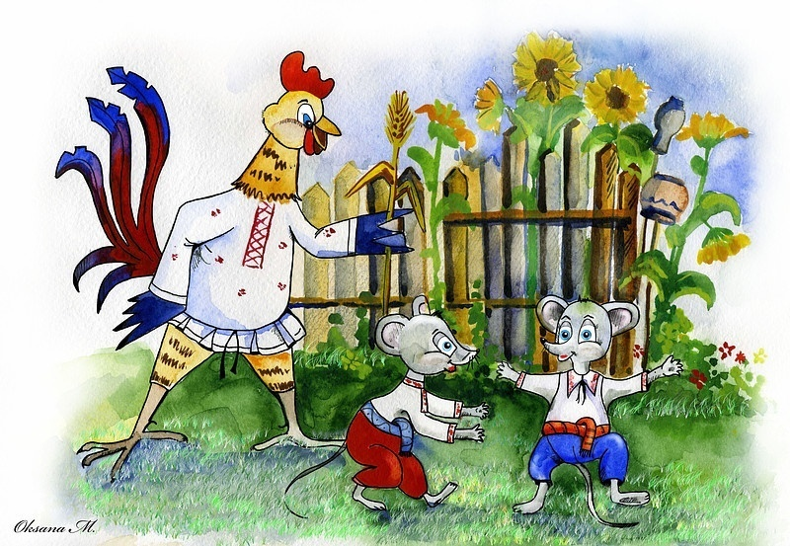
Два мышонка все играли,
Песни пели, танцевали.
Кувыркались, забавлялись,
Петушку не помогали.
«Только не я!», «Только не я!»,
На перебой они кричали.
Петушок тут рассердился,
Топнул ножкой, нахохлился!
Тут мышата притаились,
Вмиг в хороших превратились!

Slide 4
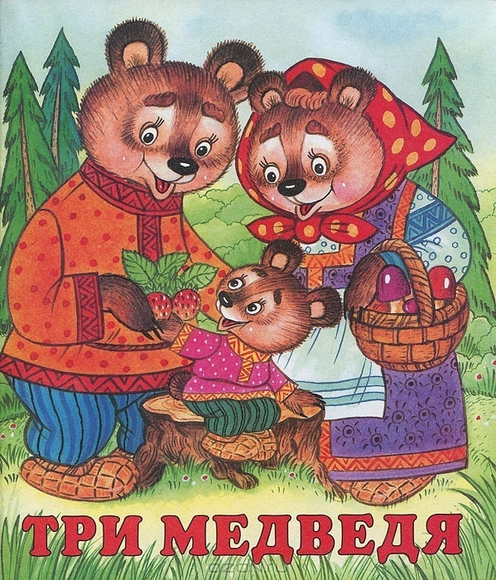
Возле леса, на опушке,
Трое их живет в избушке.
Там три стула и три кружки,
Три кроватки, три подушки.
Угадайте без подсказки,
Кто герои этой сказки?

Slide 5
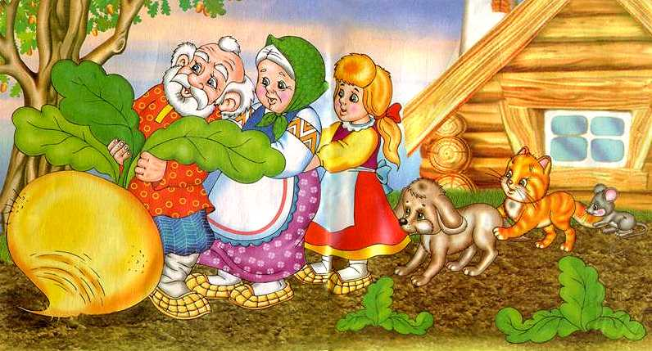
Посадил деде в огороде,
Чудо - овощ для еды.
Вот и лето уж проходит,
Дед идет смотреть труды.
Стал тянуть он – не выходит,
Не обойтись здесь без семьи.
Только помощью норушки,
Овощ вытянуть смогли.

Slide 6
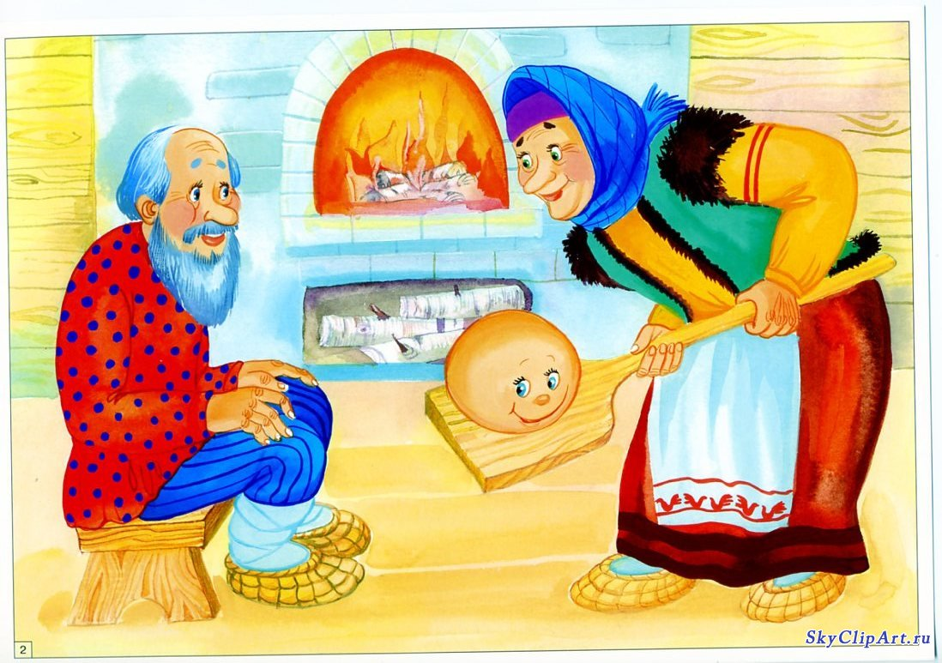
Был у деда он, у бабы,
Стало скучно на окне
Покатил через ухабы,
В лес дремучий в далеке. Начались тут приключенья:
Серый заяц тут как тут,
Да волк зубастый и опасный
Нашего героя ждут.

Slide 7
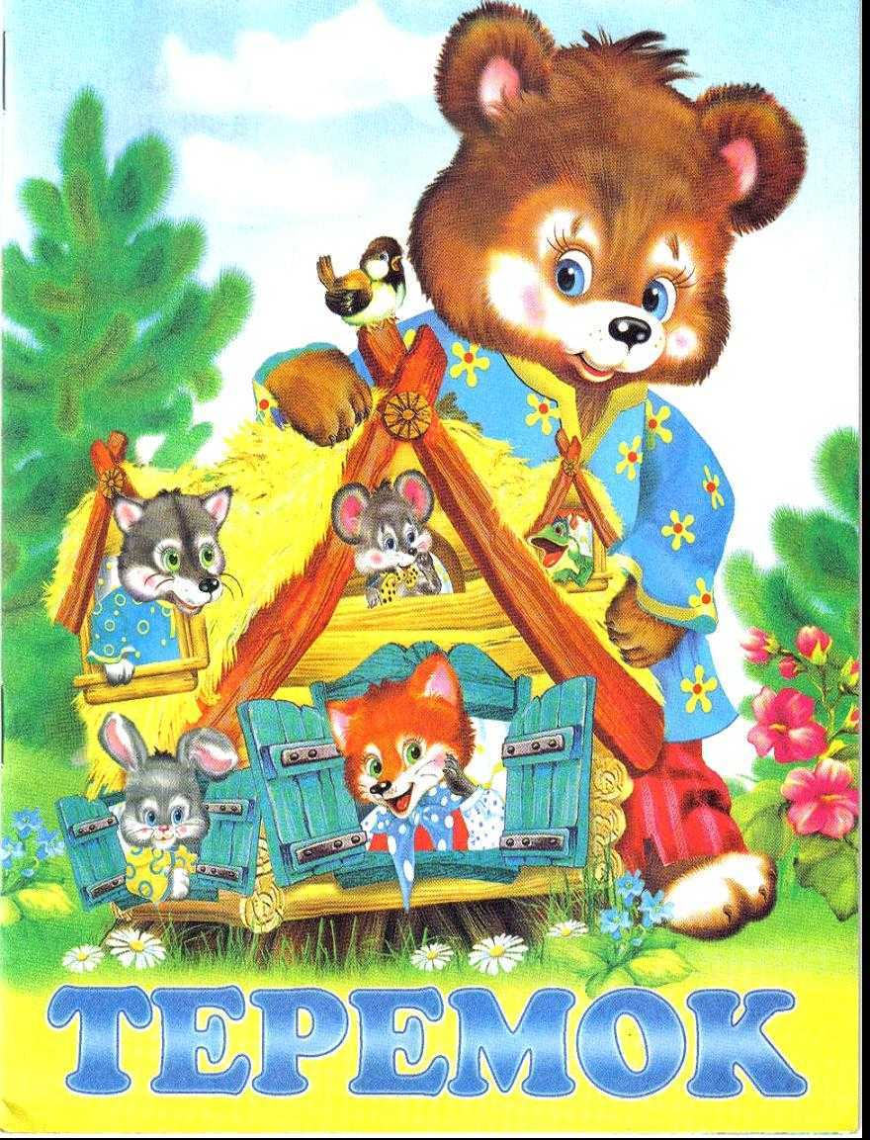
Домик этот уж не мал,
Стольких он гостей собрал.
Каждый место здесь нашел,
Каждый друга здесь обрёл.
Но медведь приковылял,
Этот домик разломал.

Slide 8
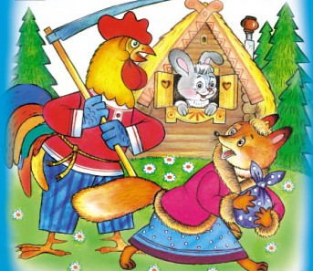
Лисичка – сестричка
Очень хитрая была.
Зайчика – трусишку
Из избушки прогнала.
Петух лишь сумел
За лису постоять,
Взял острую косу
И сумел лису прогнать!

Slide 9

Его отца схватил Лимон,
В темницу бросил папу он...
Редиска — мальчика подруга,
Не бросила в беде той друга
И помогла освободиться
Отцу героя из темницы.
И знает каждый без сомнений,
Героя этих приключений.

Slide 10
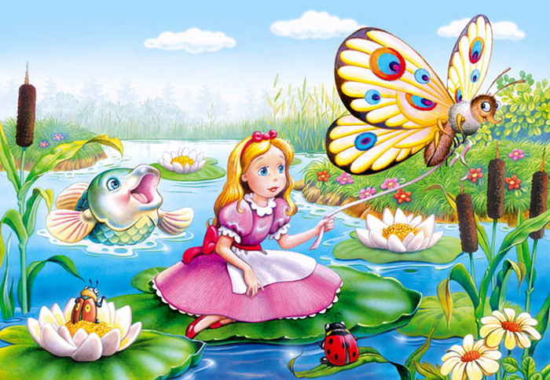
Родилась у мамы дочка
Из прекрасного цветочка.
Хороша, малютка просто!
С дюйм была малышка ростом.
Если сказку вы читали,
Знаете, как дочку звали.

Slide 11
Сказочный Кроссворд

Slide 12
к
а
р
л
с
о
н
з
о
л
у
ш
к
а
ш
а
п
о
к
л
я
к
н
е
з
н
а
й
к
а
ж
у
ч
к
а
м
а
т
р
о
с
к
и
н

Slide 13
Угадай из какой это сказки?

Slide 14
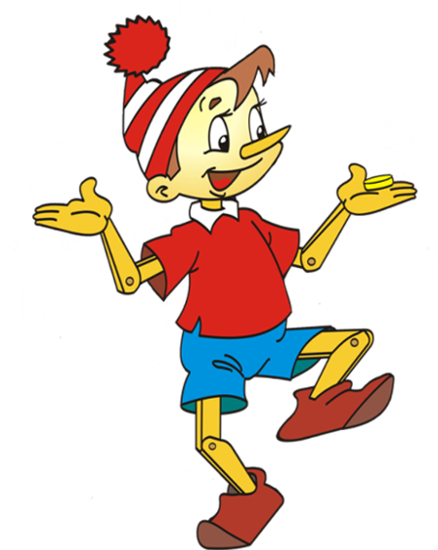


Slide 15
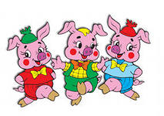
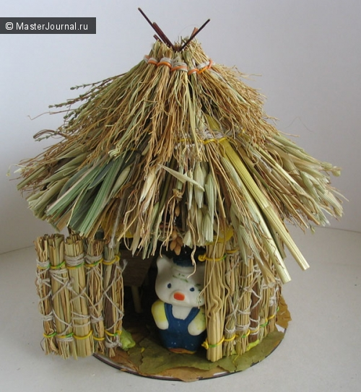

Slide 16
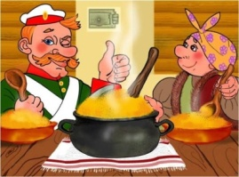
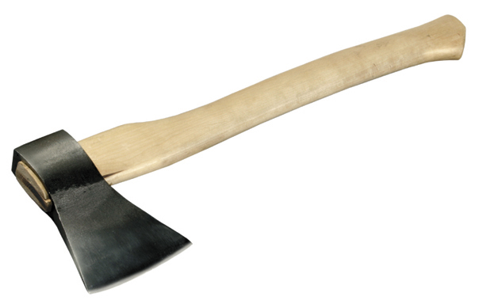

Slide 17
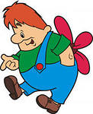
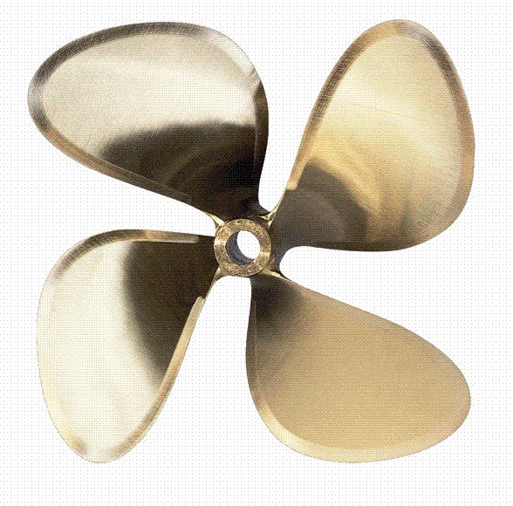

Slide 18
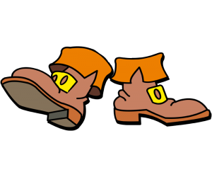
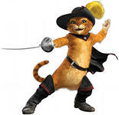
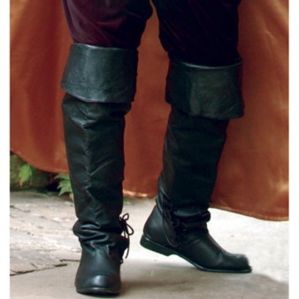

Slide 19
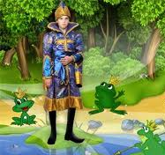
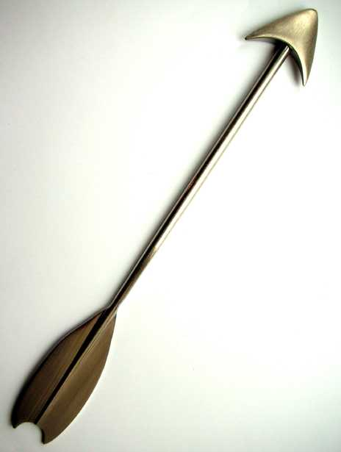

Slide 20
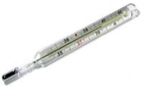


Slide 21
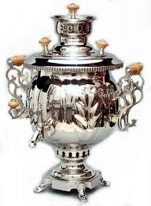
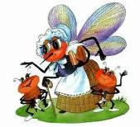

Slide 22


Slide 23
Спасибо

